Slide 1
Predikcija cene automobila primenom višestruke linearne regresije
Igor Ignjatović SV 5/2024

Slide 2
Uvod
Definicija problema i cilj problema
Eksplorativna analiza podataka
Analiza i struktura skupa podataka
Priprema podataka za modeliranje
Primena regresionih algoritama
Analiza performansi

Slide 3
Definicija i cilj problema
U ovom zadatku bavimo se procenom tržišne cene automobila. Cena zavisi od više faktora pa dobijamo potrebu za objektivnim modelom procene vrednosti. Samim tim razvijamo model za predikciju cene, analiziramo uticaj atributa na cenu i poredimo više regresionih modela.

Slide 4
Eksplorativna analiza podataka
01
02
03
04
05
Opis i struktura podataka
Distribucija numeričkih atributa
Detekcija ekstremnih vrednosti
Analiza korelacija
Odnos kategorijskih atributa sa cenom

Slide 5
Opis i struktura podataka
8
4340
0
Broj atributa
Broj instanci
Nedostajuće vrednosti

Slide 6
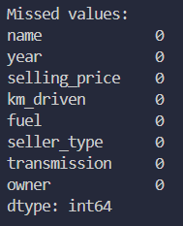
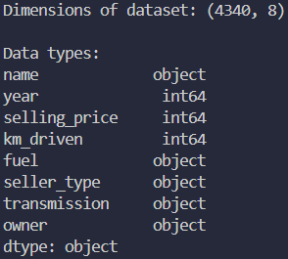

Opis i struktura podataka
Ciljna promenljiva: Cena automobila (selling_price)
DataSet: CAR DETAILS FROM DEKHO
Atributi:
Naziv automobila
Godina proizvodnje
Cena automobila (INR)
Pređena kilometraža
Gorivo
Tip prodavca
Tip menjača
Vlasnik

Slide 7
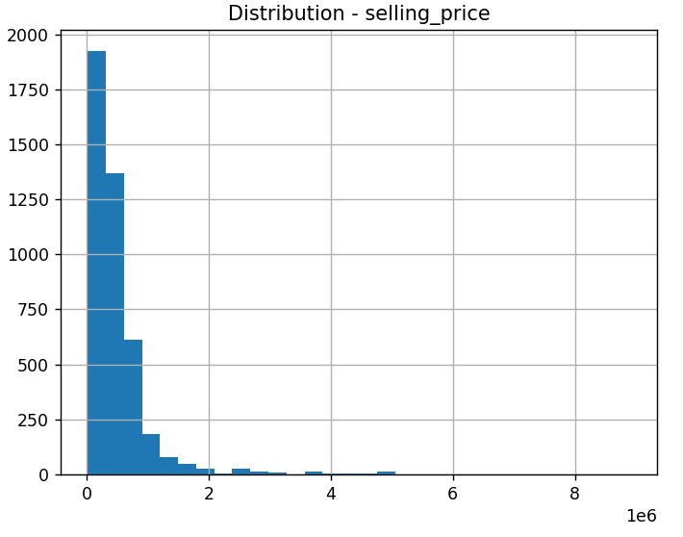
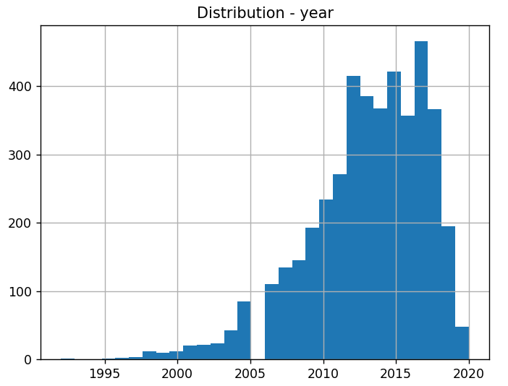
Distribucija numeričkih atributa
Distribucija po ceni
Distrubucija po godini
1e⁶
6e⁶
1995
2005
2015

Slide 8
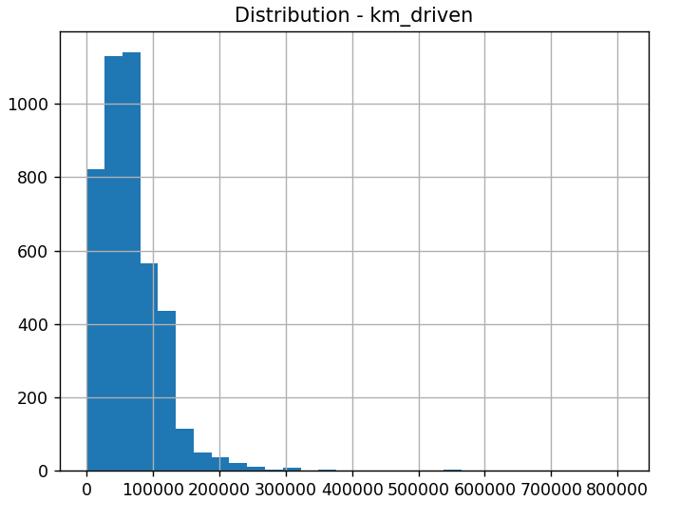
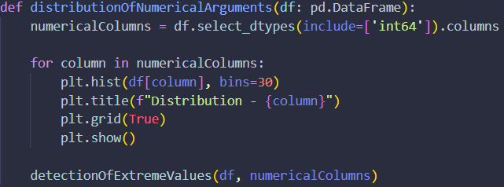
Distribucija numeričkih atributa
Distribucija po kilometraži
100000
600000

Slide 9
Važnost distribucije podataka
Razumevanje
Otkrivanje
Priprema
Omogućava razumevanje raspodele podataka
Otkriva prisustvo ekstremnih vrednosti
Pomaže u odluci o daljoj pripremi podataka

Slide 10
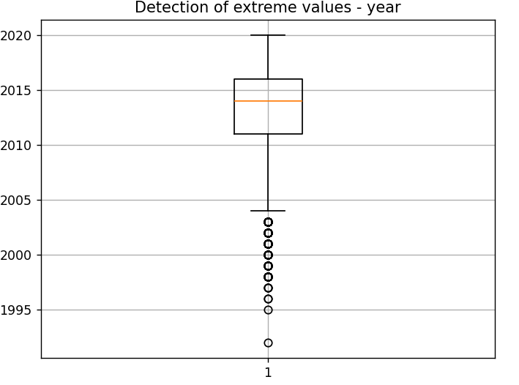
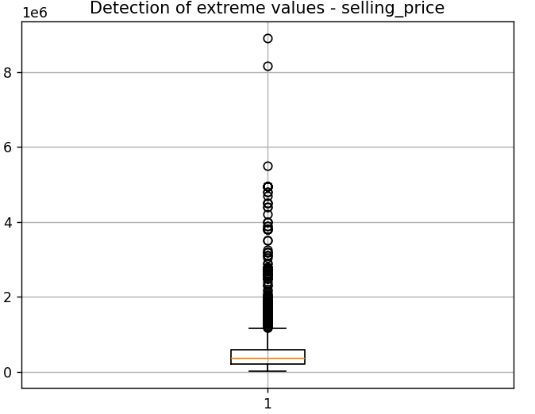
Detekcija ekstremnih vrednosti
Ekstremne vrednosti – godina proizvodnje
Ekstremne vrednosti – prodajna cena

Slide 11
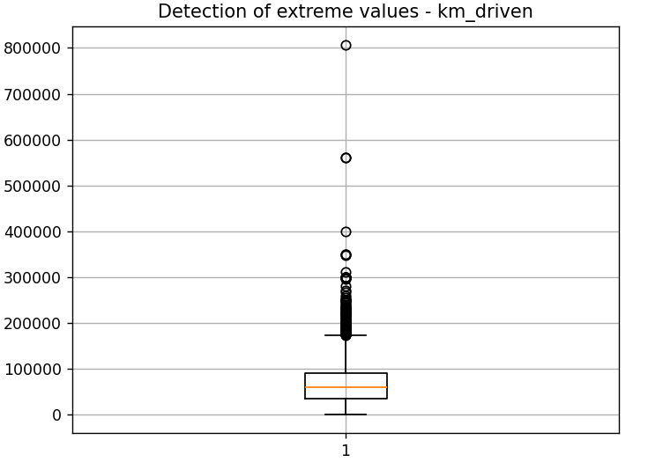
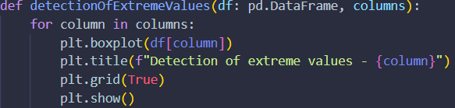
Detekcija ekstremnih vrednosti
Ekstremne vrednosti – pređena kilometraža

Slide 12
-Važnost detekcije ekstremnih vrednosti
Ekstremne vrednosti mogu narušiti tačnost modela. Linearni modeli su posebno osetljivi na ekstremne vrednosti, mogu povećati MSE i RMSE i mogu ukazivati na greške u podacima.

Slide 13
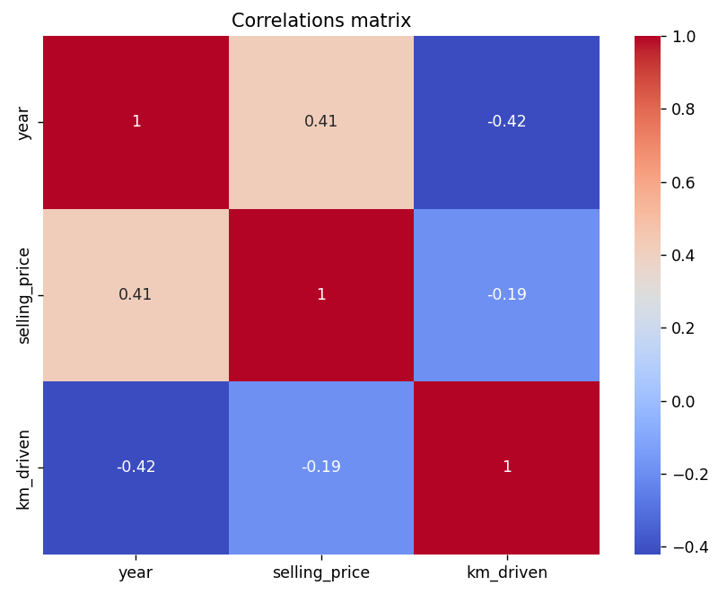
Analiza korelacija
Razumevanje uticaja atributa na ciljinu promenljivu.
Korelacije:
Godina i prodajna cena: umerena pozitivna
Kilometraža i prodajna cena: slaba negativna
Godina i kilometraža: umerena negativna
Nema jake korelacije između ulaznih promenljivih i ne postoji izražena multikolinearnost.

Slide 14
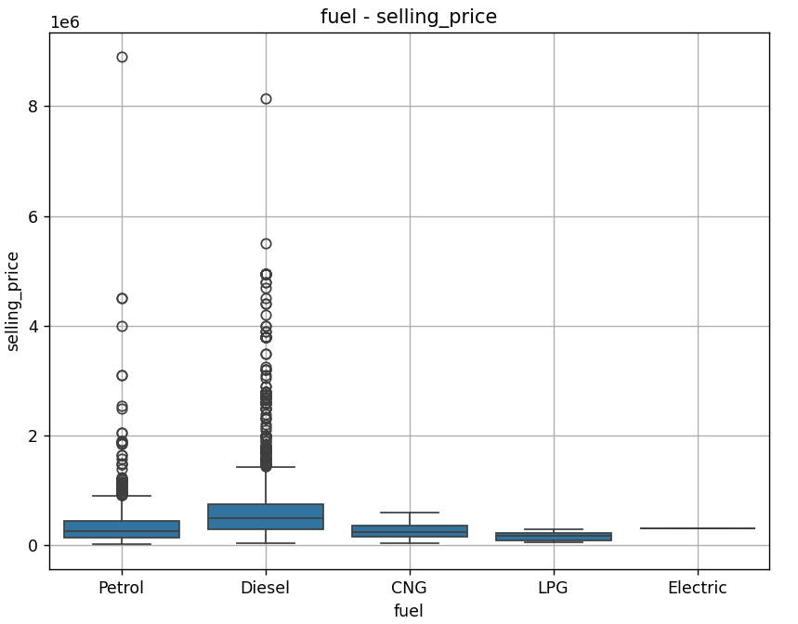
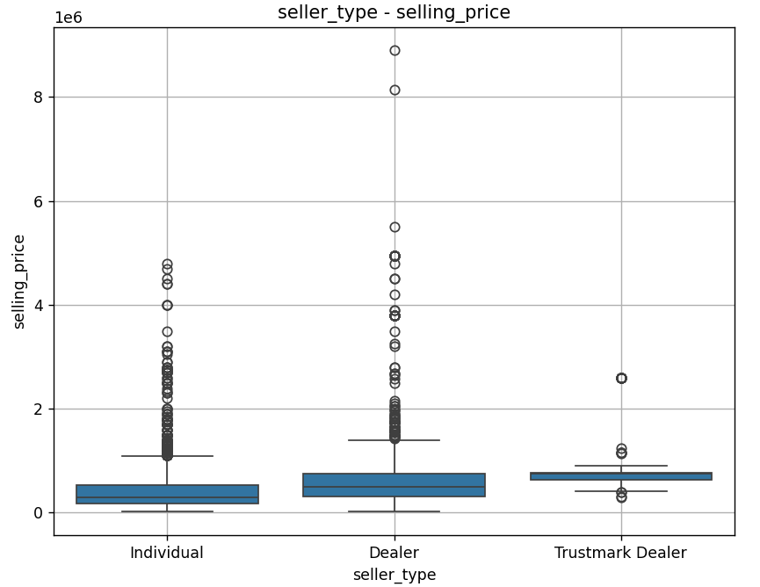
Odnos kategorijskih atributa sa cenom
Odnos goriva i cene
Odnos tipa prodavca i cene

Slide 15
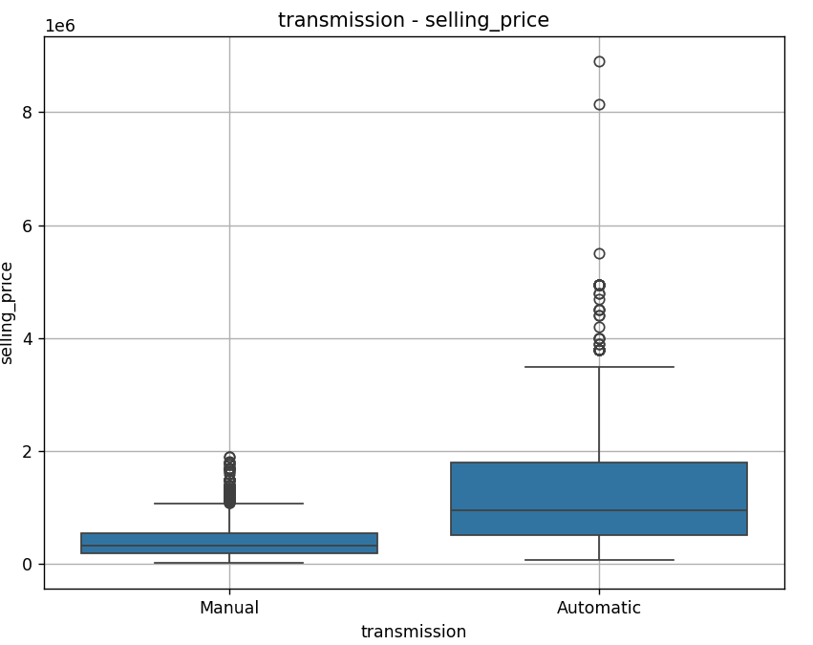
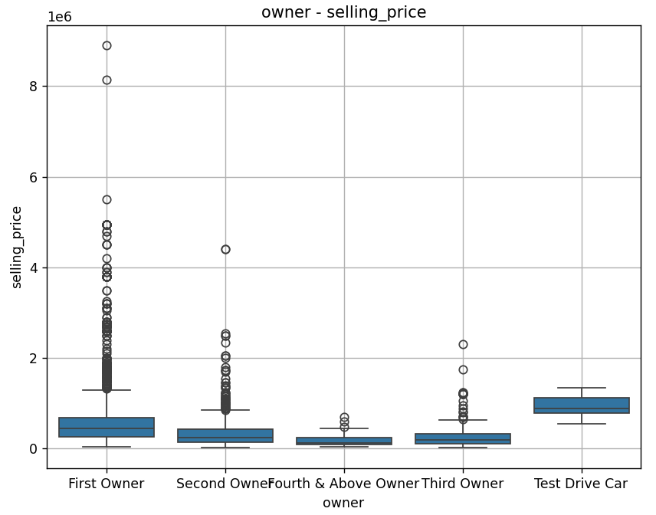
Odnos kategorijskih atributa sa cenom
Odnos tipa menjača i cene
Odnos vlasnika i cene

Slide 16

Eksplorativna analiza podataka
Zaključci EDA:
Cena vozila ima asimetričnu distribuciju
Postoje ekstremne vrednosti
Godina proizvodnje pozitivno utiče na cenu
Kilometraža negativno utiče na cenu
Kategorijske promenljive pokazuju razlike u cenama između grupa

Slide 17
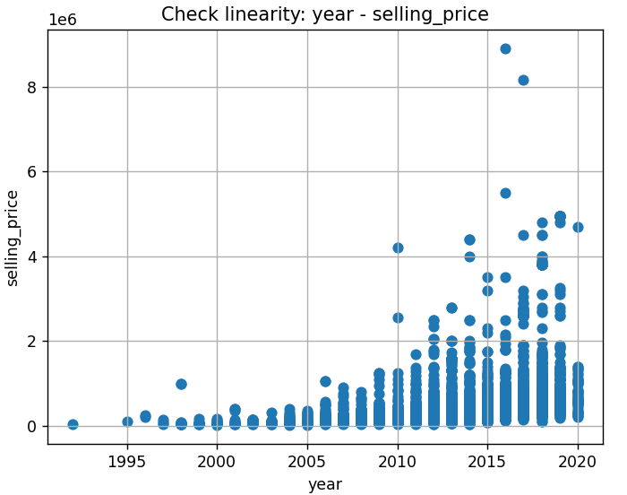
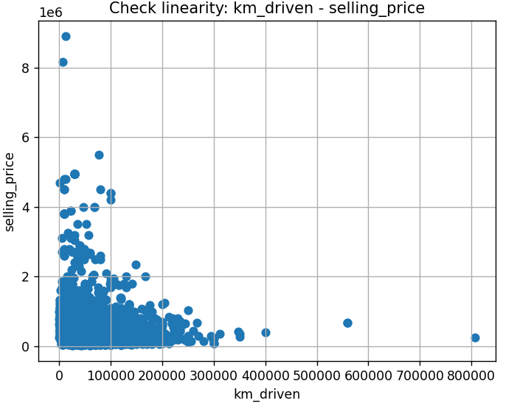
Provera linearnosti sa ciljnom promenljivom
Provera linearnosti – godina i prodajna cena
Provera linearnosti – kilometraža i prodajna cena

Slide 18

Pretprocesiranje podatka
Popunjavanje nedostajućih podataka
handleMissedValues
OneHotEncoding
oneHotEncoding

Slide 19
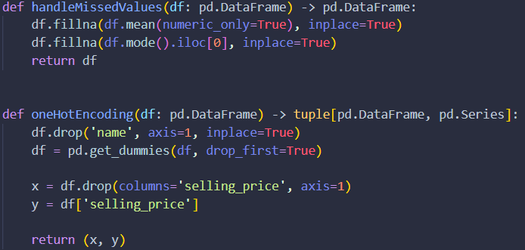
Pretprocesiranje podatka
handleMissedValues – nedostajuće vrednosti se popunjavaju aritmetičkom sredinom kolone ili najčešćom vrednošću.
oneHotEncoding – pretvara kategorijske promenljive u numeričke i odvaja ulazne podatke od ciljne promenljive.

Slide 20
-Važnost pretprocesiranja podataka
Pretprocesiranje podataka je važno jer obezbeđuje da model uči iz kvalitetnih, uporedivih i pravilno pripremljenih podataka, što direktno utiče na tačnost i pouzdanost predikcije.

Slide 21
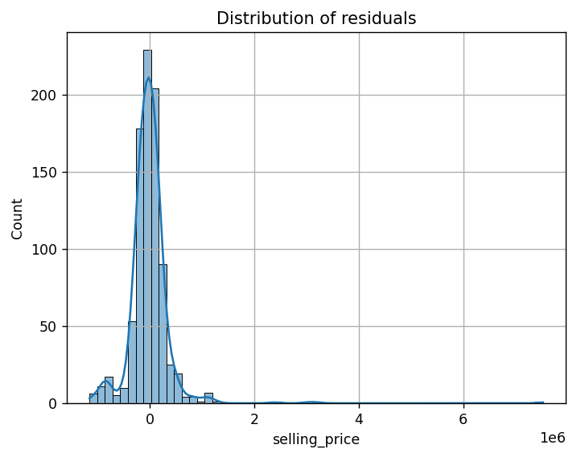
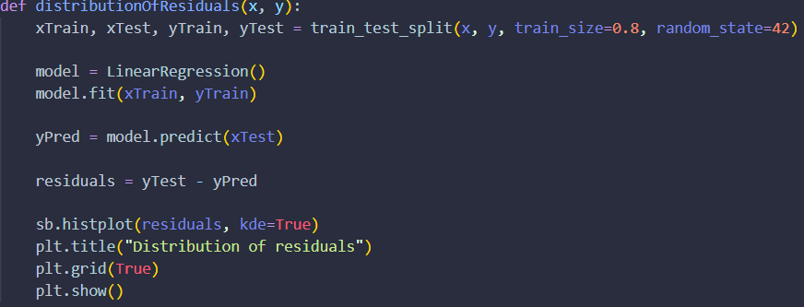
Distribucija reziduala
Rezidual = stvarna cena – prediktovana cena
Pokazuju grešku modela
Proveravaju pretpostavke linearne regresije
Otkrivaju loš model ili pogrešne pretpostavke

Slide 22
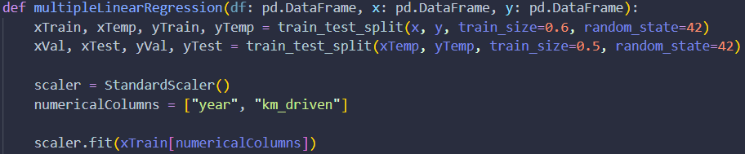
Višestruka linearna regresija
Kako izgleda zavisnost naše ciljne promenljive od više atributa?
Skup podataka smo podelili na trening, validacioni i test skup u odnosu 60/20/20
Za evaluaciju performansi koristimo R², MSE, RMSE
Matematički model: selling_price = β0 ​+ β1​⋅year + β2​⋅km_driven +⋯+ βn​⋅xn​ + ε

Slide 23
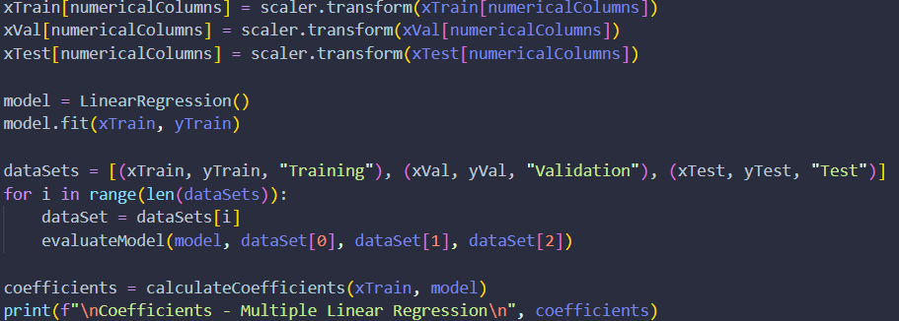
Višestruka linearna regresija
Numerički atributi se dovode na istu skalu a skaliranje se fituje samo na trening skupu
Isti parametri se koriste za validacioni i test skup i izbegava se data leakage
Evaluacijom računamo vrednosti metrika nad skupovima

Slide 24
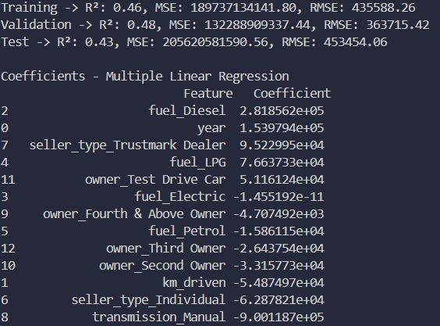
Višestruka linearna regresija – rezultati i koeficijenti
Model objašnjava približno 45% varijanse cene automobila
Slične vrednosti R² na trening, validacionom i test skupu ukazuju na odsustvo overfittinga
RMSE ukazuje na umerenu tačnost modela
Godina proizvodnje ima pozitivan uticaj na cenu
Pređena kilometraža ima negativan uticaj
Dizel vozila su skuplja i ručni menjač ima negativan koeficijent u odnosu na automatski

Slide 25

Poređenje više regresionih modela
Želimo da vidimo kako se naši podaci ponašaju kroz ostale regresione modele pomoću funkcije compareRegressionModels

Slide 26
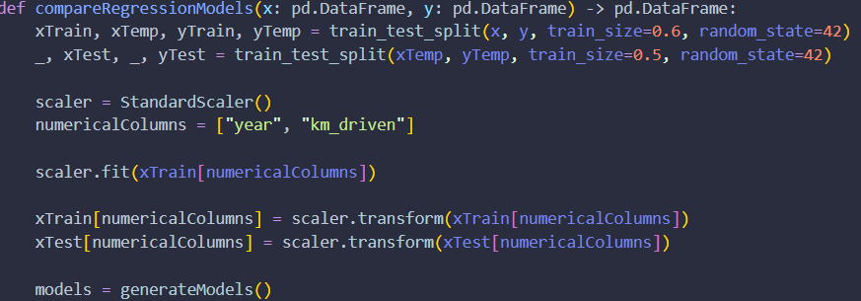
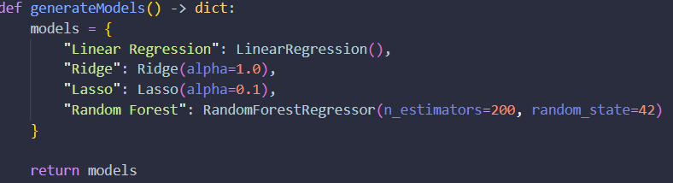
Poređenje više regresionih modela
Korišćeni modeli:
Linear Regression
Ridge Regression
Lasso Regression
Random Forest Regression
Metodologija poređenja:
Podela 60/20/20
Scaler fitovan na trening skupu
Evaluacija na test skupu

Slide 27
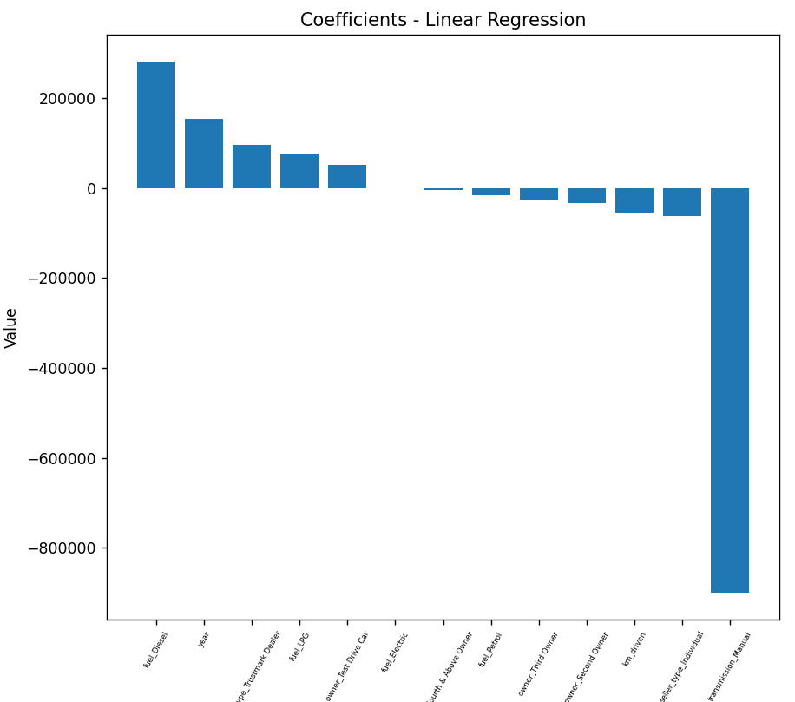
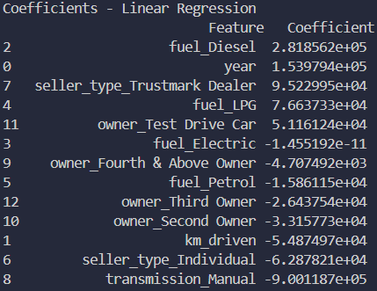
Koeficijenti – Linearna regresija

Slide 28
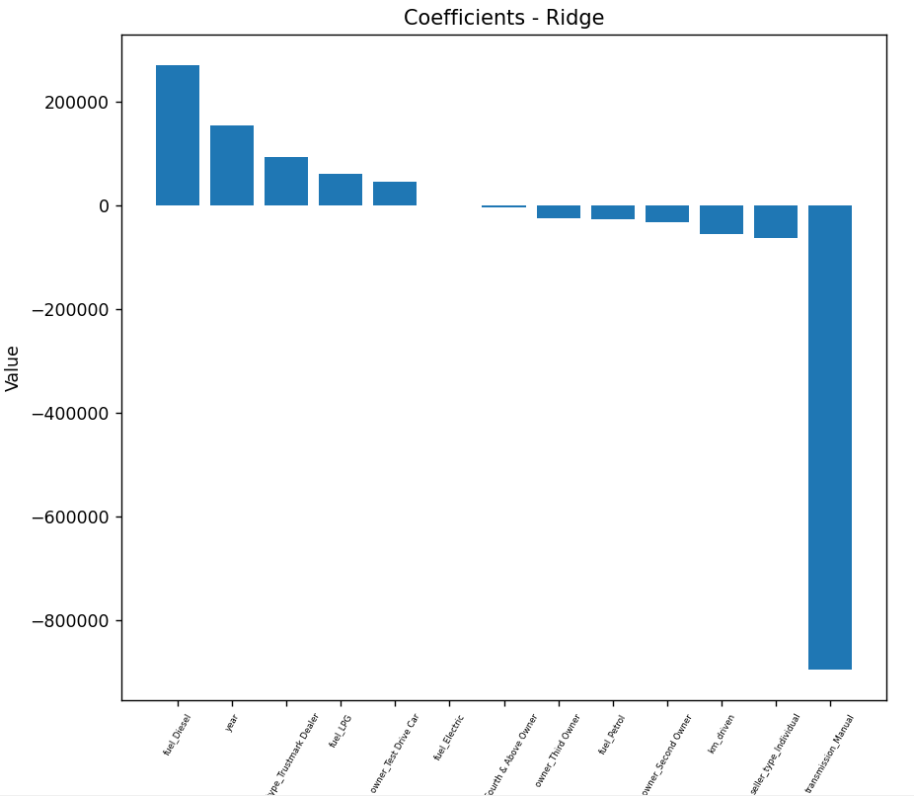
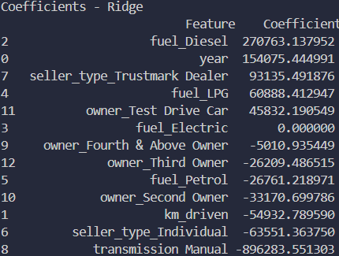
Koeficijenti – Ridge regresija

Slide 29

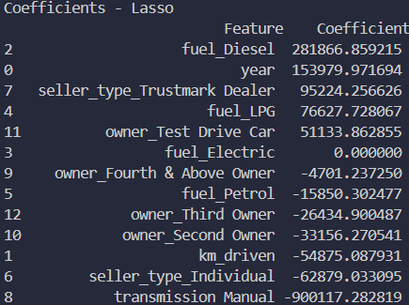
Koeficijenti – Lasso regresija

Slide 30
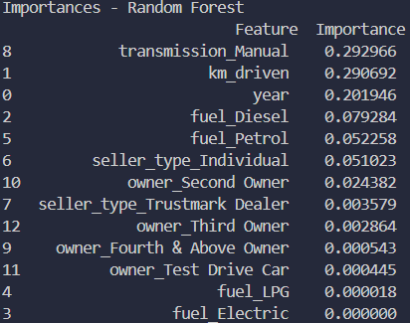
Importansa – Random Forest regresija
Kako Random Forest Regression nije linearan, za njega ne možemo izračunati koeficijente već importansu.
Veća importansa = atribut pozitivnije utiče na model

Slide 31
Poređenje više regresionih modela
Random Forest ostvaruje najbolje performanse
Linear, Lasso i Ridge daju vrlo slične rezultate
Random Forest pravi manju prosečnu grešku predikcije
Linearni modeli ostaju važni zbog dobre interpretabilnosti, iako imaju slabiju tačnost
Model | R² | MSE | RMSE
Linear Regression | 0.431658 | 2.056206e+11 | 453454.056758
Ridge | 0.431626 | 2.056322e+11 | 453466.867626
Lasso | 0.431658 | 2.056206e+11 | 453454.109499
Random Forest | 0.541997 | 1.657010e+11 | 407063.854148

Slide 32
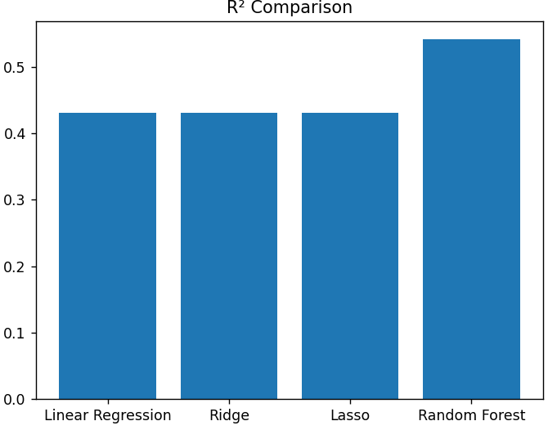
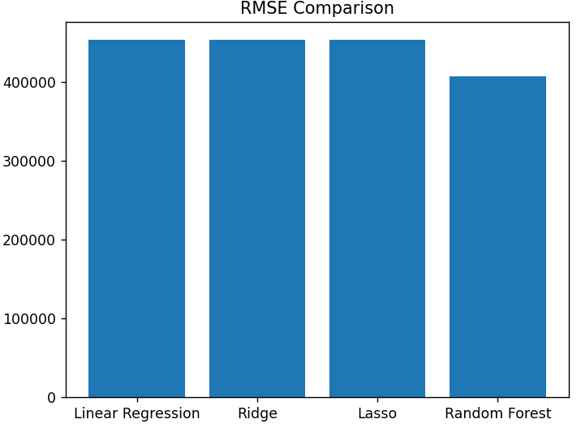
Poređenje više regresionih modela
Poređenje – R²
Poređenje - RMSE

Slide 33
- Važnost poređenja modela
Modele poredimo kako bismo izabrali onaj koji daje najbolji balans između tačnosti i interpretabilnosti. Poređenjem više regresionih modela možemo izabrati najbolji model za dati problem.

Slide 34
Zaključak
Istražen je problem predikcije cene automobila na osnovu tehničkih i eksploatacionih karakteristika
Sprovedena je detaljna eksplorativna analiza i adekvatno pretprocesiranje podataka
Višestruka linearna regresija pokazala se kao stabilan i interpretabilan bazni model
Ridge I Lasso nisu značajno poboljšali rezultate
Random Forest je ostvario najbolje performanse, što ukazuje na prisustvo nelinearnih odnosa u podacima

Slide 35
Literatura
https://www.kaggle.com/datasets
https://scikitlearn.org/stable/modules/linear_model.html

Slide 36
Hvala na pažnji

